Slide 1

Modelo de Robos de La Plata
Sistemas de Tiempo Real: Grupo 8
Integrantes:
Compagnucci Evaristo
Heras Francisco
Pi Puig Tomas
Reinoso Francisco

Slide 2
Presentación del Proyecto
Se mostrara el Desarrollo del Trabajo Final del Grupo 8, centrado en la representación en NetLogo
La misma abordara la temática de los robos y muertes por robos sobre una parte de la población
Se decidió centrarse en la Ciudad de La Plata con una simulación tomando a 1000 personas cada 5 ladrones
Las estadísticas usadas representan los robos cada 1 año. Entonces, las 24 horas de la simulación representaran todo el año en 24 horas.

Slide 3
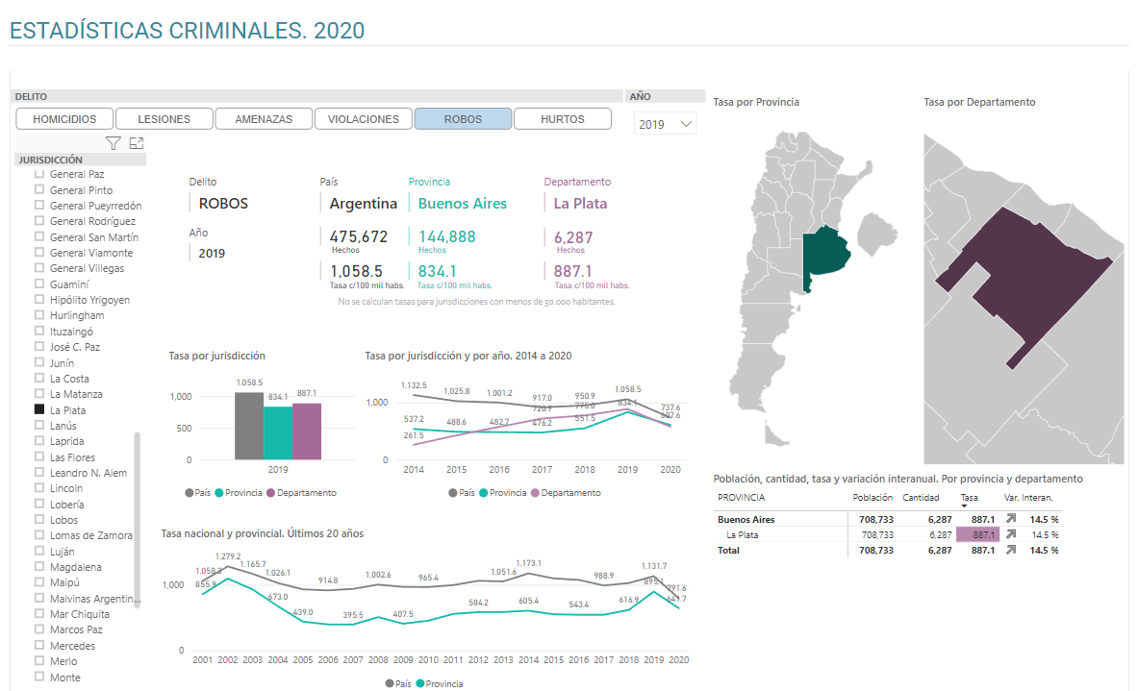
Tasa de Robos
Obtenemos el índice de
Robos y la Población de la
Ciudad de La Plata en 2019.
Existen 887 robos
Cada 100 mil habitantes
Pasándolo a nuestro modelo,
Obtenemos que cada 1000
Habitantes hay 8,87 robos.
http://www.seguridadciudadana.org.ar/estadisticas/datos-a-nivel-subnacional/estadisticas-criminales-2

Slide 4
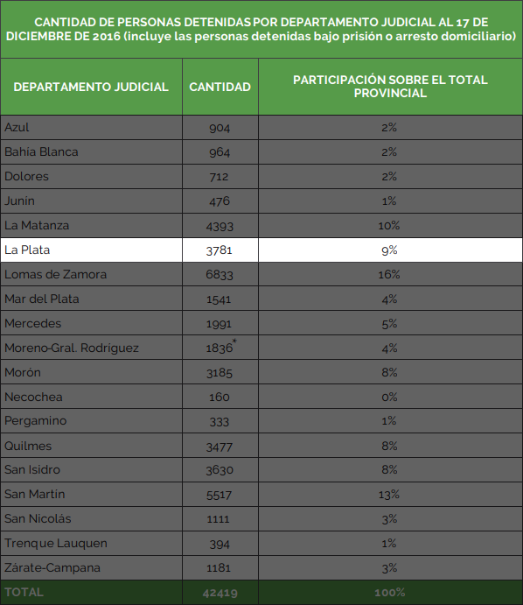
Tasa de Ladrones
De la pagina del mpba, obtenemos que existen 3781 detenidos (asumimos que son ladrones en su totalidad). Luego, la población total de La Plata es de 708.733 personas.
Por lo tanto, (3781*100) / 708.733k = 0.5% de la población son ladrones
Traducido a nuestro modelo, obtenemos que cada 1000 personas, hay 5 ladrones
https://www.mpba.gov.ar/files/content/Informe%20RUD%202016.pdf

Slide 5
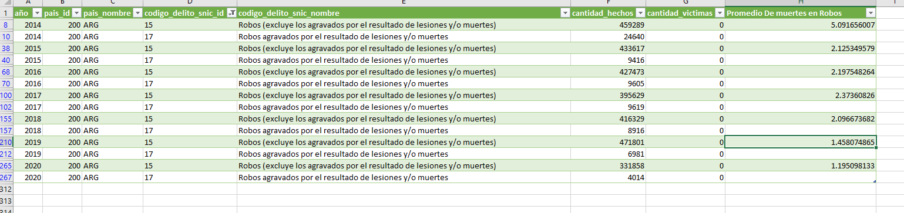
Obtenemos la relación existente entre muertes y robos. Es decir, cada cuantos robos hay una muerte. Tomando los datos entre 2015 y 2019 (ya que hay una menor variación) obtenemos un 2% de muertes por robo. Es decir, que cada 100 robos habrían 2 muertes.
Promedio de Muertes en Robos
=
(Robos agravados * 100)
(Robos agravados + Robos)
https://estadisticascriminales.minseg.gob.ar

Slide 6
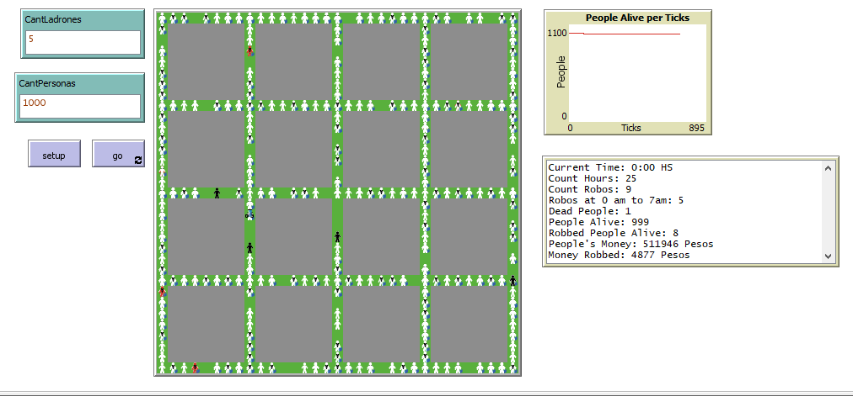
Simulación
Como se ve, obtenemos en 25 horas unos 9 robos, con la mayor cantidad de robos sucediendo entre las 0AM y las 7AM.
Además, ocurrió una muerte en esos 9 robos.

